Slide 1
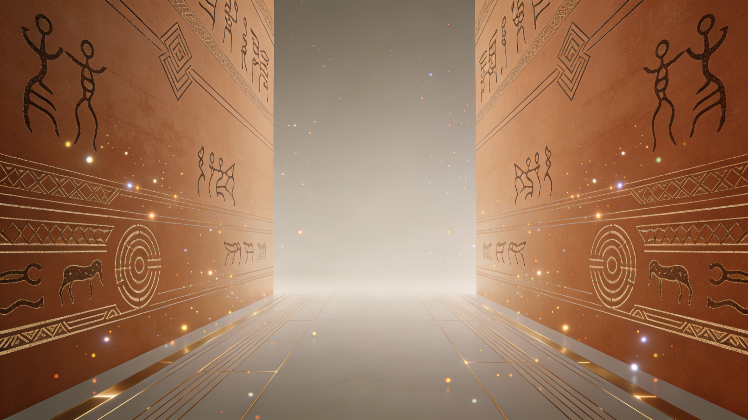

塞
目
录
02
03
04
01
秘
上
研究方案
项目规划
预期成果
研究背景
卷
——西夏文化微度假平台
汇报人：林奕淞
汇报时间：2026.3.18

Slide 2
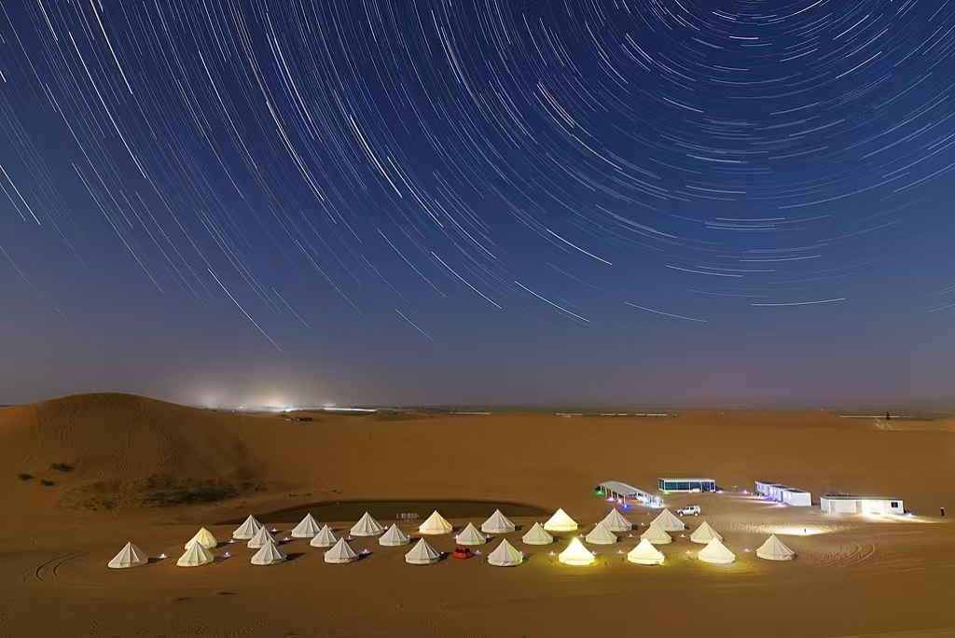
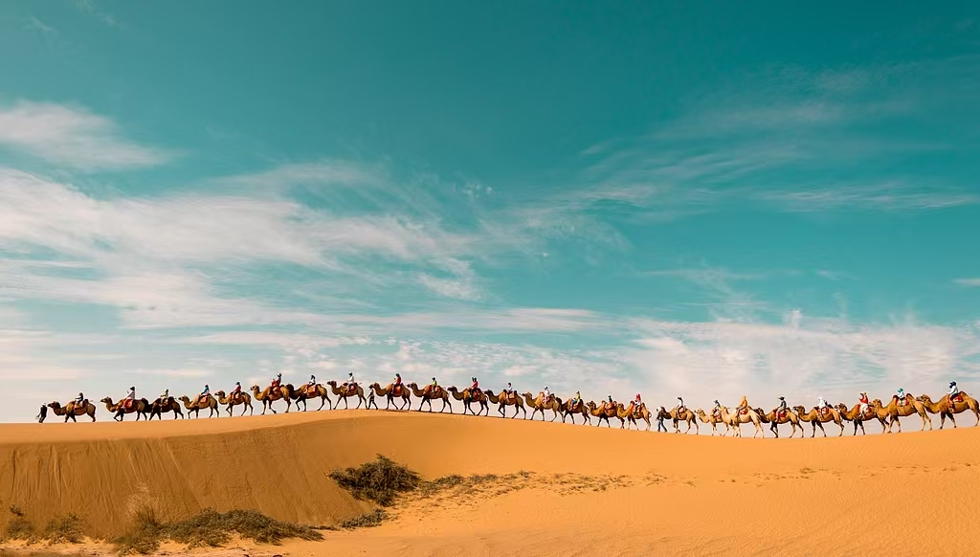
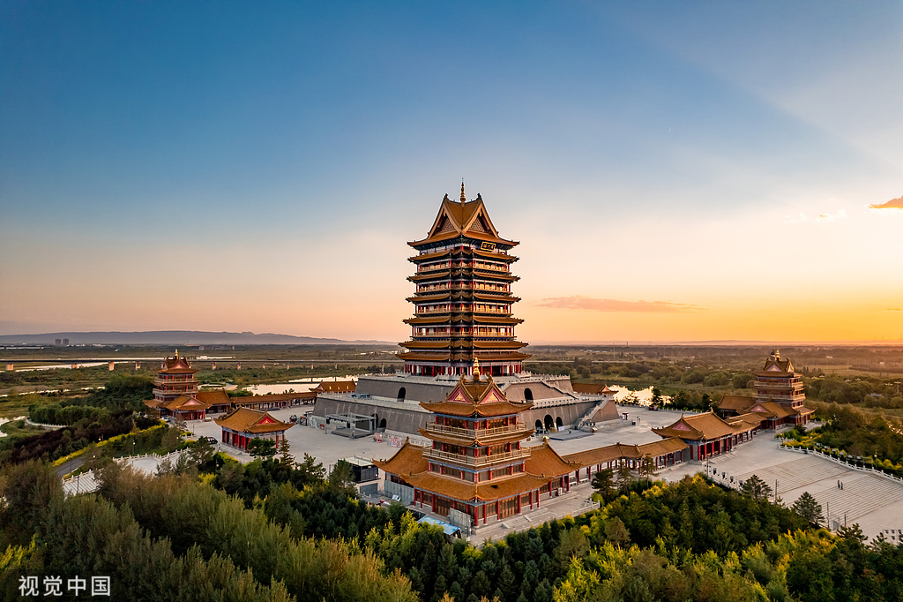
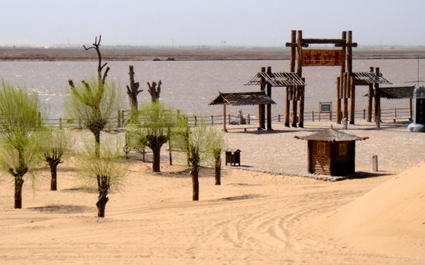
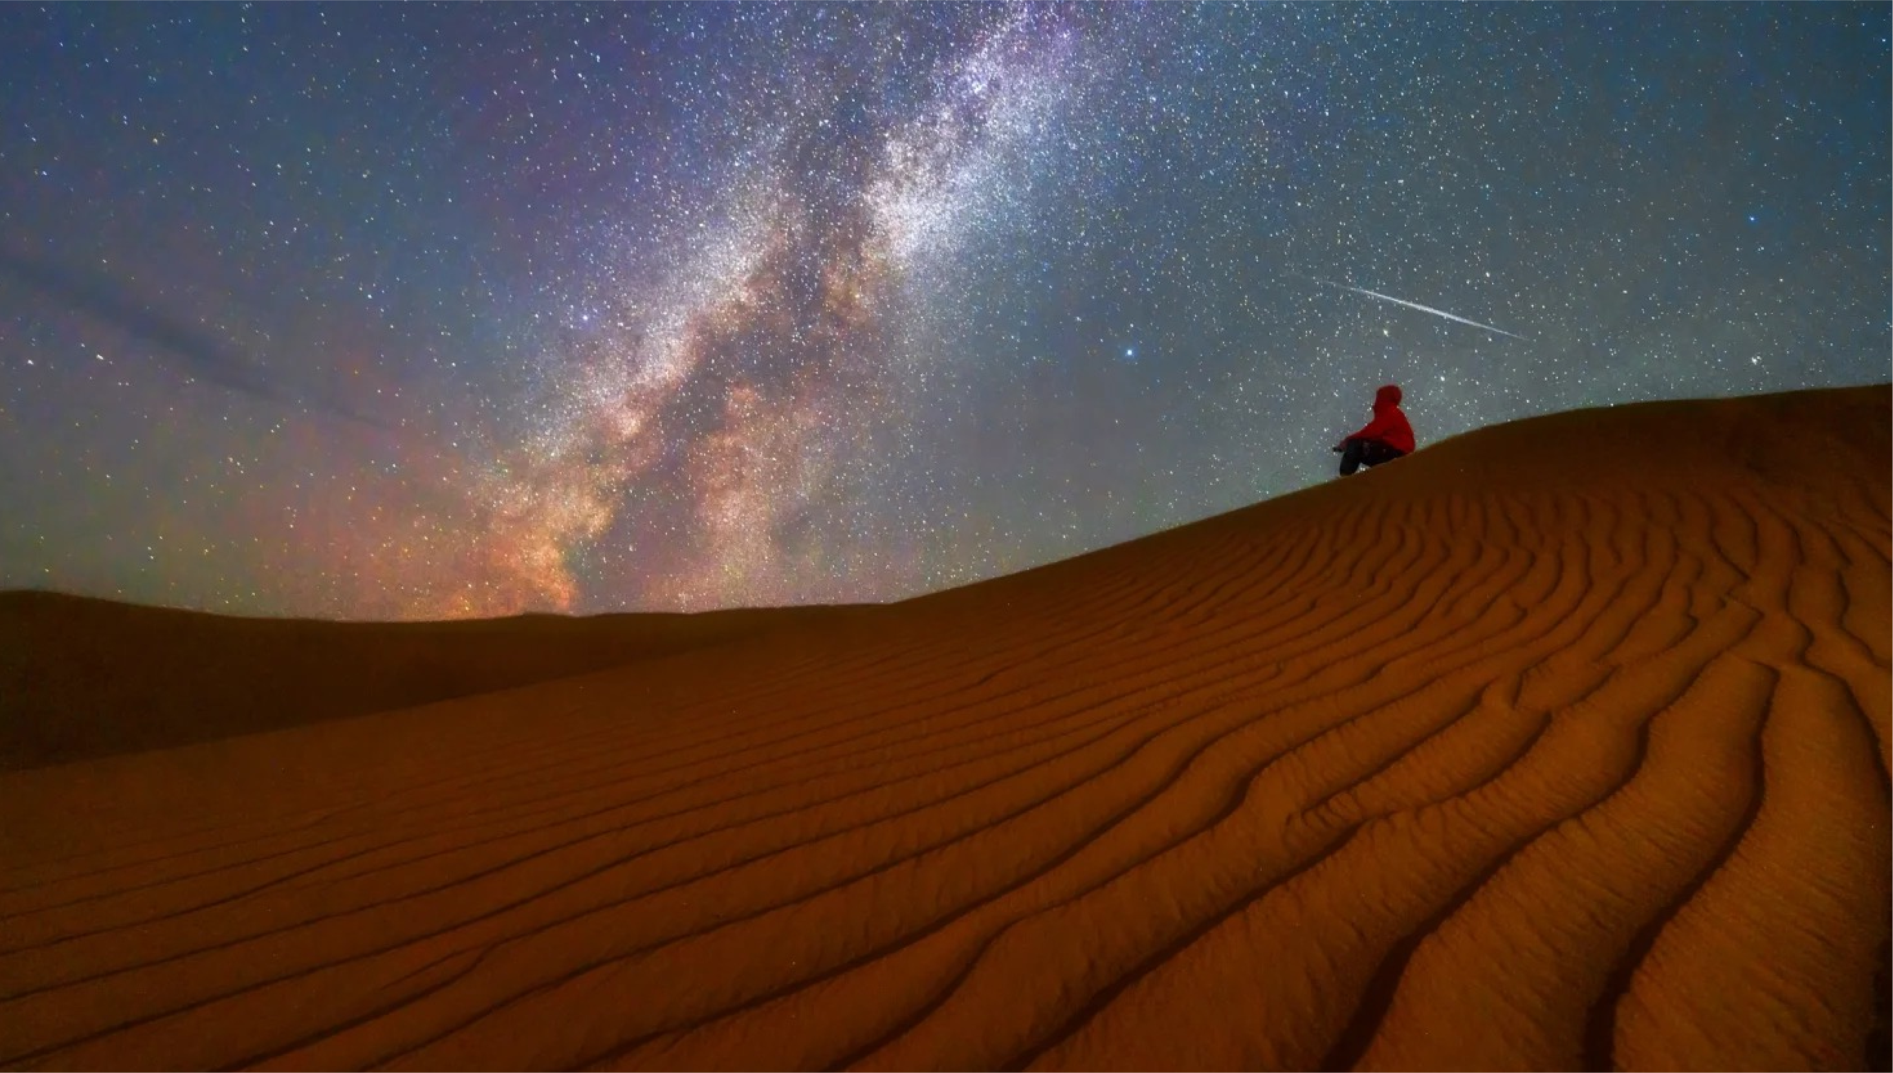
目
录
01
02
03
04
项目概述
项目
执行
项目
成果
项目
总结

Slide 3
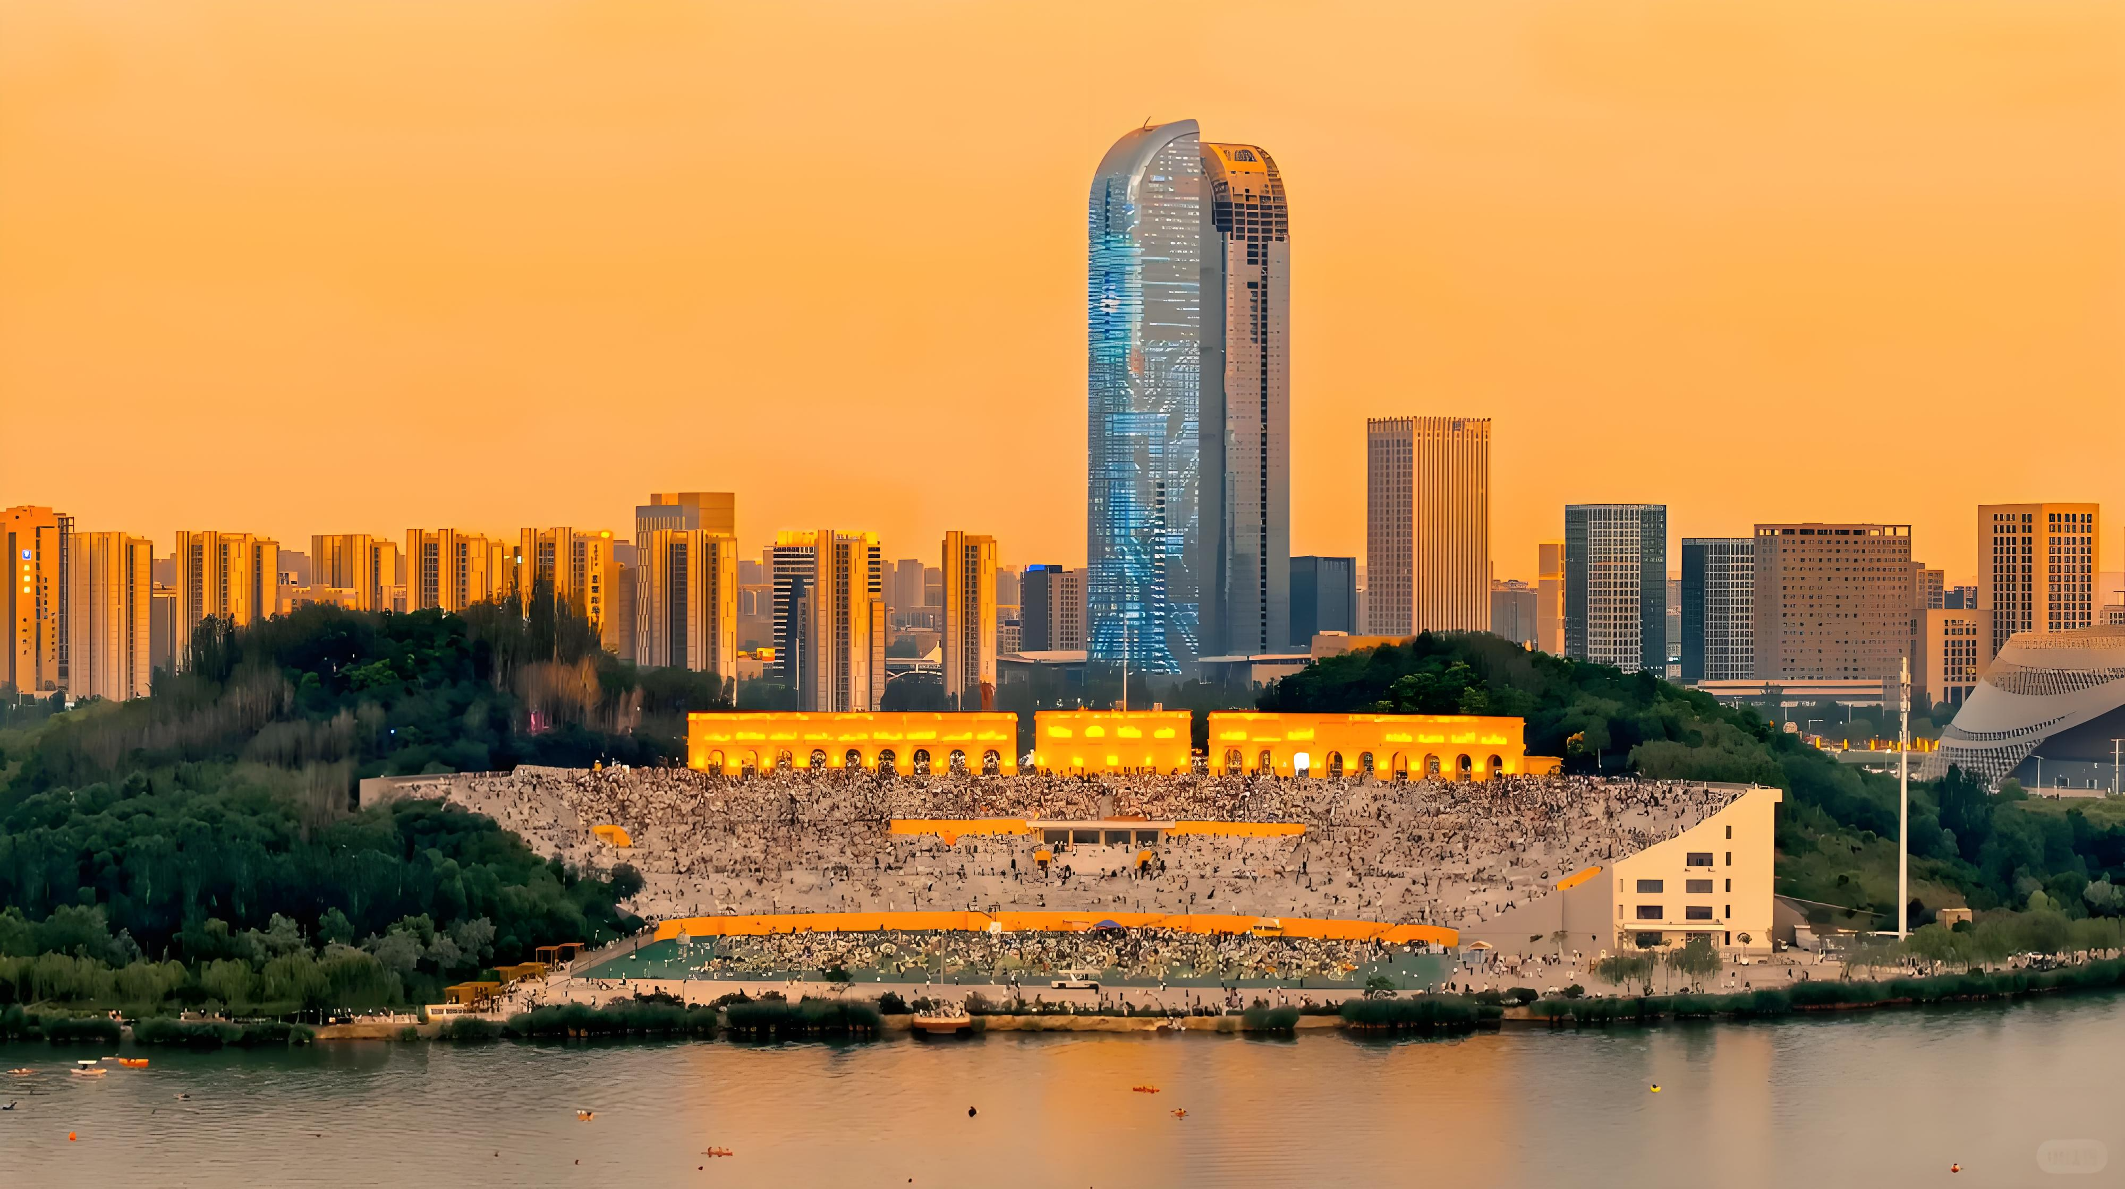
项目概述
01

Slide 4








项目概述
项目进程
项目成果
项目总结
项目分析
行业痛点：四大核心挑战
时代背景：体验经济的崛起
文化转化率低
数字经济与体验经济深度融合，传统观光模式已难以满足游客对深度文化体验的需求。
非遗资源商业化不足，转化率仅 <18%
收入结构失衡
60%收入集中在5-10月，季节性依赖严重
用户需求：Z世代的新期待
文旅部数据显示，76%的Z世代游客渴望获得“文化+科技”的沉浸式、互动式旅游体验。
客群结构单一
35岁以下年轻游客占比 <40%，吸引力不足
服务体验不足
资源分散，服务质量参差不齐，体验深度不够

Slide 5


项目概述
项目进程
项目成果
项目总结
项目目标
搭建 Web pc端 平台，提高西夏文化的曝光度。
构建完善生态矩阵，完善用户的旅游体验。

Slide 6





项目概述
项目进程
项目成果
项目总结
项目价值
核心目标：打造“塞上密卷”平台
研究意义：四大价值维度
资源整合价值
构建一站式旅游服务平台，利用智能化、数字化手段解决行业痛点，推动宁夏旅游业从“景点旅游”向“全域旅游”模式全面升级。
打破壁垒，整合宁夏本地特色资源，实现系统性推广。
文化传承价值
创新展示方式，为回族文化、丝路文化的保护与传承开辟新路径。
产业升级价值
建立标准化服务和评价体系，提升服务质量，推动产业提质增效。
体验创新价值
提供“文化+科技”复合体验，满足现代游客个性化、沉浸式需求。

Slide 7
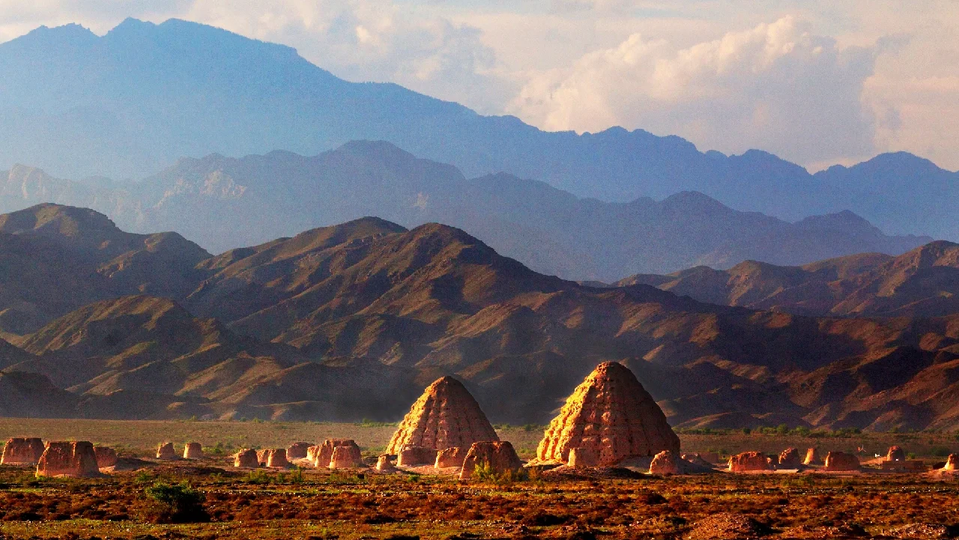
项目执行
02

Slide 8
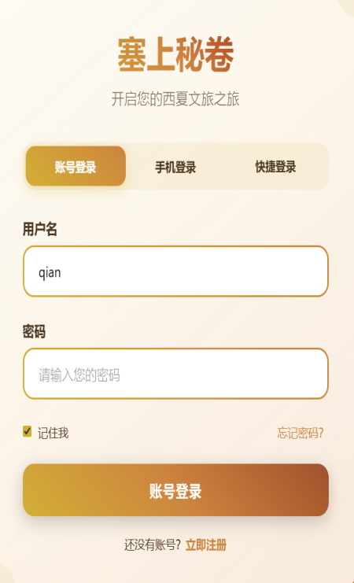
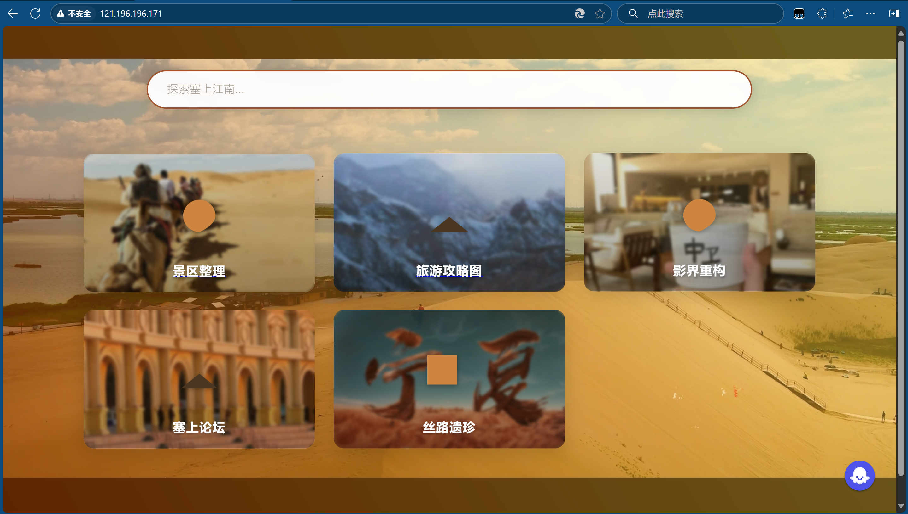
项目概述
项目执行
项目成果
项目总结
前端界面
用户登录界面：
首页前端界面：
提供账号、手机、快捷等多样化登录方式，打造便捷安全的身份验证入口，为西夏文旅服务筑牢基础，开启专属文旅之旅。

Slide 9
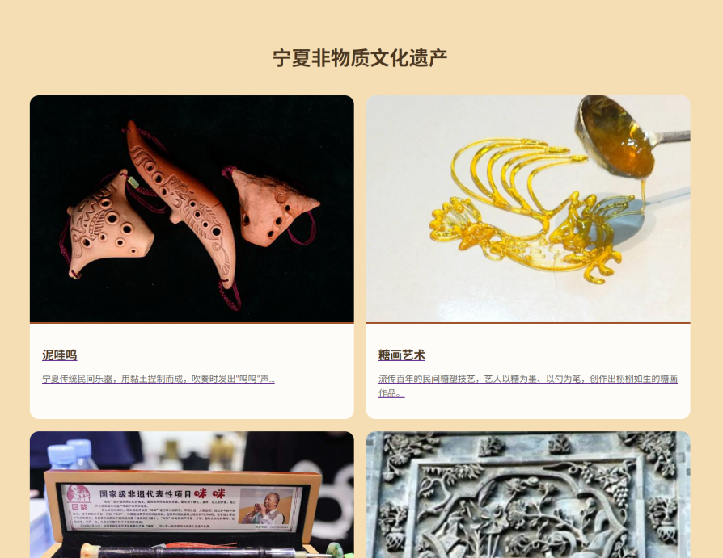

项目概述
项目执行
项目成果
项目总结
丝路遗珍
核心功能：文化资源整合
“丝路遗珍”是平台的核心文化展示窗口。系统整合了宁夏地区的特色景点资源与非物质文化遗产（如泥哇呜等），构建了一个系统化的文化数据库。
设计亮点：沉浸式数字化体验
运用现代Web技术，打造集内容展示、交互浏览与详情解析于一体的沉浸式体验。用户可深入探索西夏文化的独特魅力，实现文化的数字化传承。

Slide 10

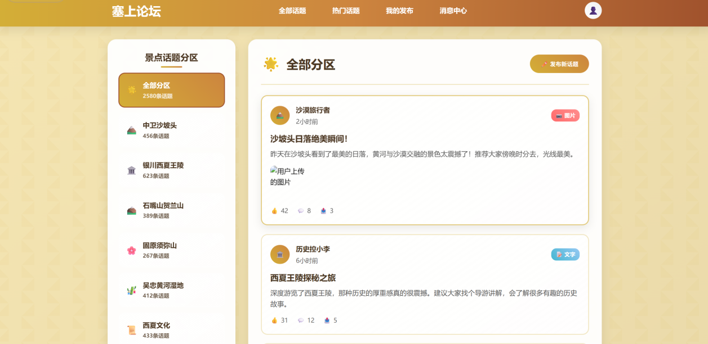
项目概述
项目执行
项目成果
项目总结
塞上论坛
塞上论坛界面：用户共创社区
搭建用户共创交流社区，设有多个聚焦宁夏不同景区的特色话题分区。用户可在此分享攻略、交流体验，形成活跃的文化交流空间。

Slide 11
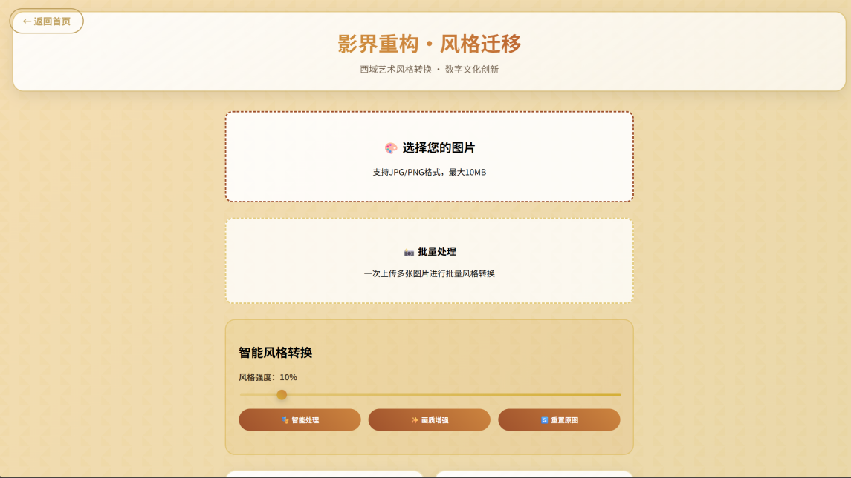
项目概述
项目执行
项目成果
项目总结
图像处理
主要工作 关键产出
创新性地加入基于风格迁移技术的图像处理功能。用户可上传照片，转化为宁夏景点特色风格的艺术作品并一键分享，极大提升了参与感。
图像处理界面：风格迁移

Slide 12


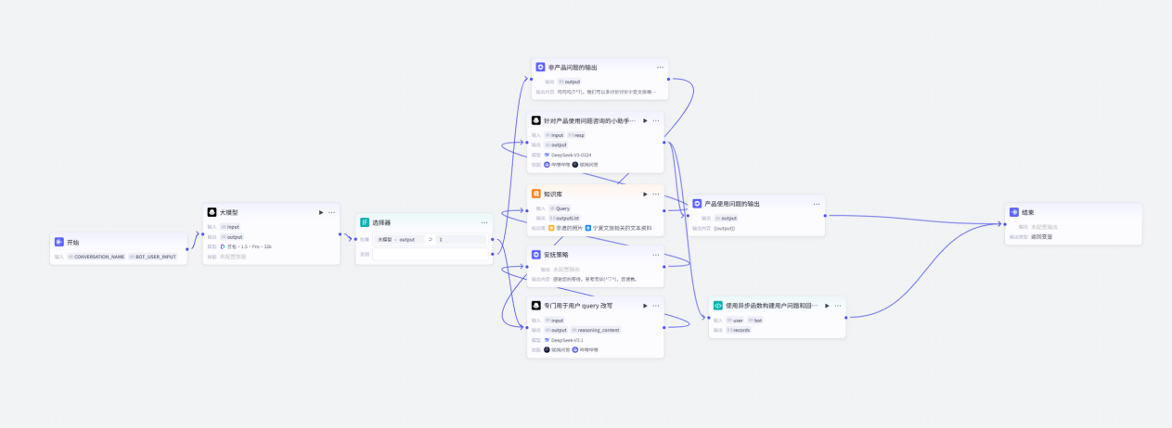
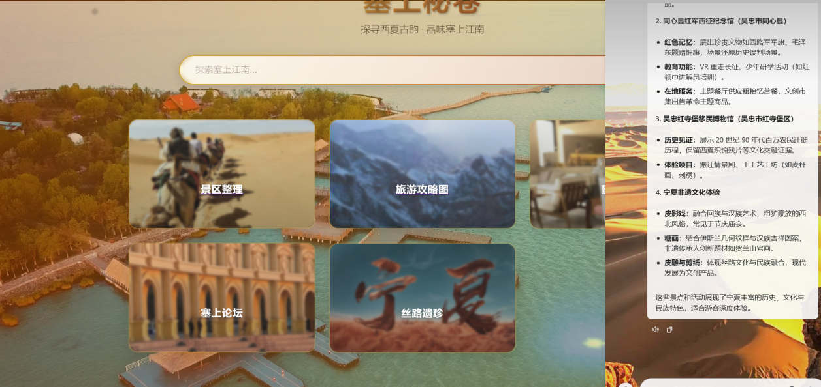
项目概述
项目执行
项目成果
项目总结
AI交互
AI 交互功能迭代
功能优化：知识与搜索升级
体验升级：自然交互与个性化
增设西夏历史与非遗技艺知识库，拓展B站视频搜索与实时联网问答功能，提供更全面的信息支持。
优化界面设计，引入语音对话与文字转语音功能，让用户自然便捷地获取个性化文化讲解与旅游建议。

Slide 13






项目概述
项目执行
项目成果
项目总结
特色及意义
核心创新特色
实践价值与意义
“影界重构”：文化深度融合
数字化转型解决方案
将用户摄影与地域文化深度结合，创造个性化文化产品，增强用户参与感。
为宁夏文旅产业的数字化转型提供了一套可落地、可验证的解决方案，推动传统文旅向智慧文旅升级。
“塞上论坛”：共创交流社区
构建用户共创的文化交流社区，沉淀高质量UGC内容，形成社区文化氛围。
可复制的微度假平台模式
探索出了“文化+科技+互动”的微度假平台开发模式，为其他地域文化的数字化传播提供了参考案例，具备良好的可复制性。
“AI智能向导”：个性化服务
提供精准、个性化的文化讲解和旅游推荐服务，提升游客体验与服务效率。

Slide 14
项目概述
项目执行
项目成果
项目总结
项目分工
01
任务分工
02
专人攻坚
林奕淞：资源统筹、任务分工
陈博英：论坛开发
康雄杰：AI 交互、页面设计
李卓恒：图像处理
林奕淞、李卓恒专项负责项目剩余功能开发康雄杰负责大模型学习以及著作权研发
陈博英负责IP demo以及生态矩阵开发编纂
使用钉钉任务看板，明确每项任务的负责人、截止日期、交付标准，实现任务可视化管理。
建立共享知识库，强制代码、文档、会议纪要实时上传；固定每周日晚例会，同步进度、解决卡点。
03
机制完善

Slide 15
项目概述
项目执行
项目成果
项目总结
经费使用
经费类型 | 具体支出项目 | 金额（元） | 占比
设备及材料购置费 | 电子设备（插座、U 盘） | 1204 | 34.4%
 | 移动硬盘（1TB） | 871 | 24.9%
 | 软件（墨刀专业版 + 素材） | 1033 | 29.5%
印刷与出版费 | 项目资料印刷 | 165 | 4.7%
技术服务费 | Cursor Pro 专业版 | 127 | 3.6%

Slide 16
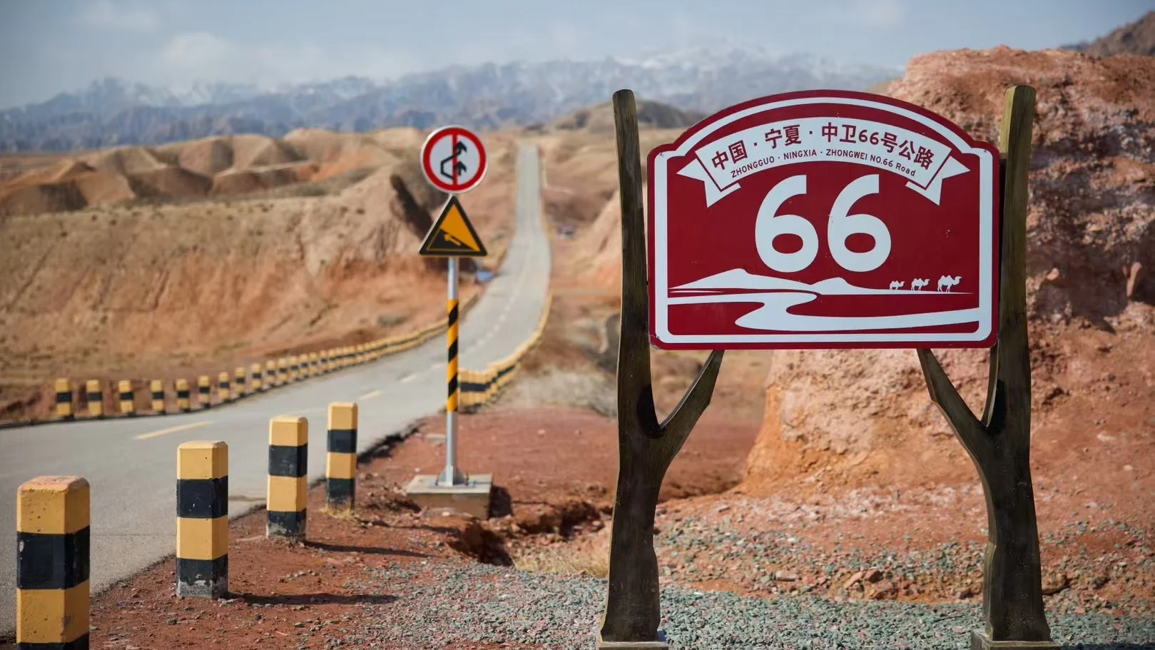
03
项目成果

Slide 17


项目概述
项目进程
项目成果
项目总结
Web成果
“丝路遗珍”景点专题页面
图像处理界面
整合宁夏特色景点与非遗文化，打造沉浸式浏览窗口，让用户身临其境感受西夏魅力。
实现宁夏特色风格迁移功能，用户可上传照片进行文化滤镜处理，创作个性化文化作品。
用户登录与塞上论坛界面
AI交互功能
构建用户交流社区，支持用户分享游记与心得，增强平台的互动性与用户粘性。
初步搭建智能文化向导，通过自然语言交互，为用户提供个性化的文化信息服务。

Slide 18
项目概述
项目进程
项目成果
项目总结
核心成果
可以再点图片
成功完善西夏文化微度假平台，完成“丝路遗珍”“图像处理”“登录 / 论坛”“AI 交互”四大核心模块开发。
技术成果
获得软件著作权1项：
名称：
证书号：
完成时间：
知识产权

Slide 19
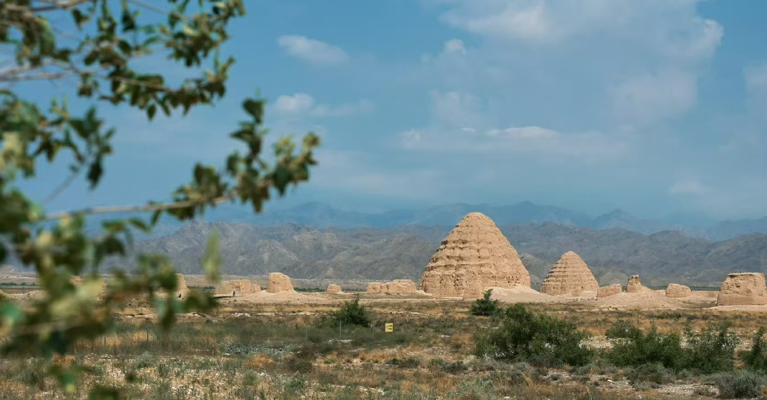
04
项目总结

Slide 20
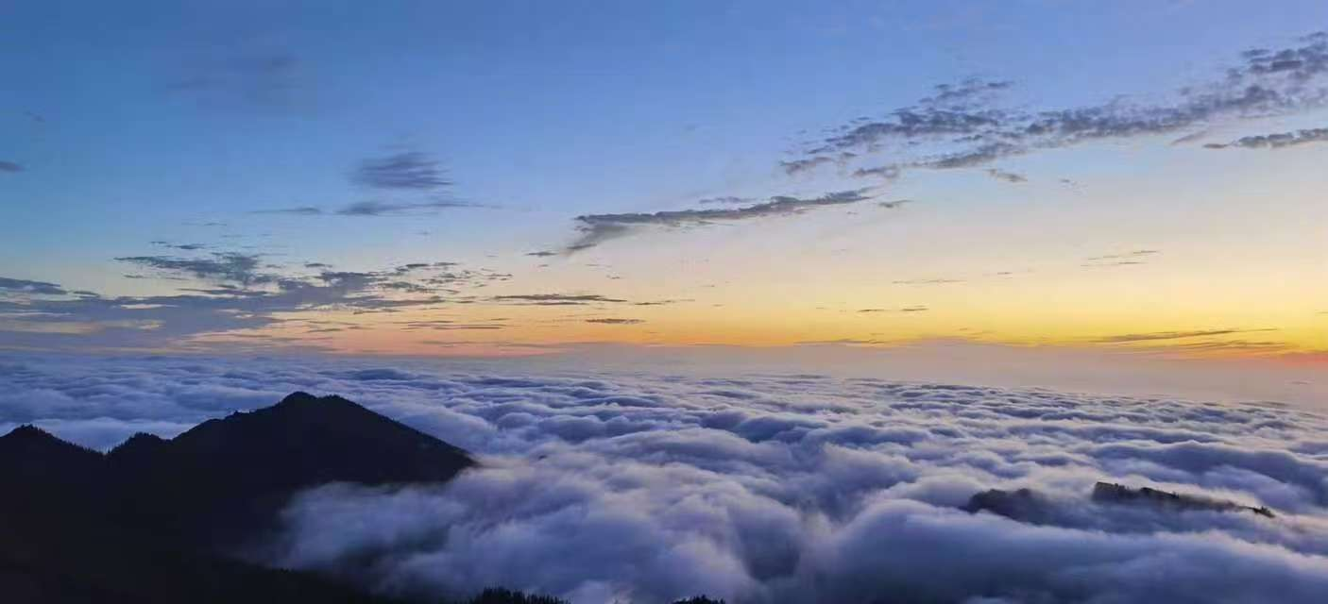
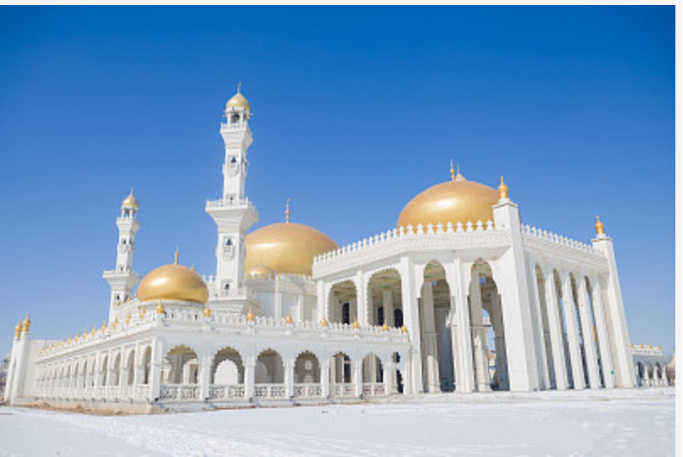
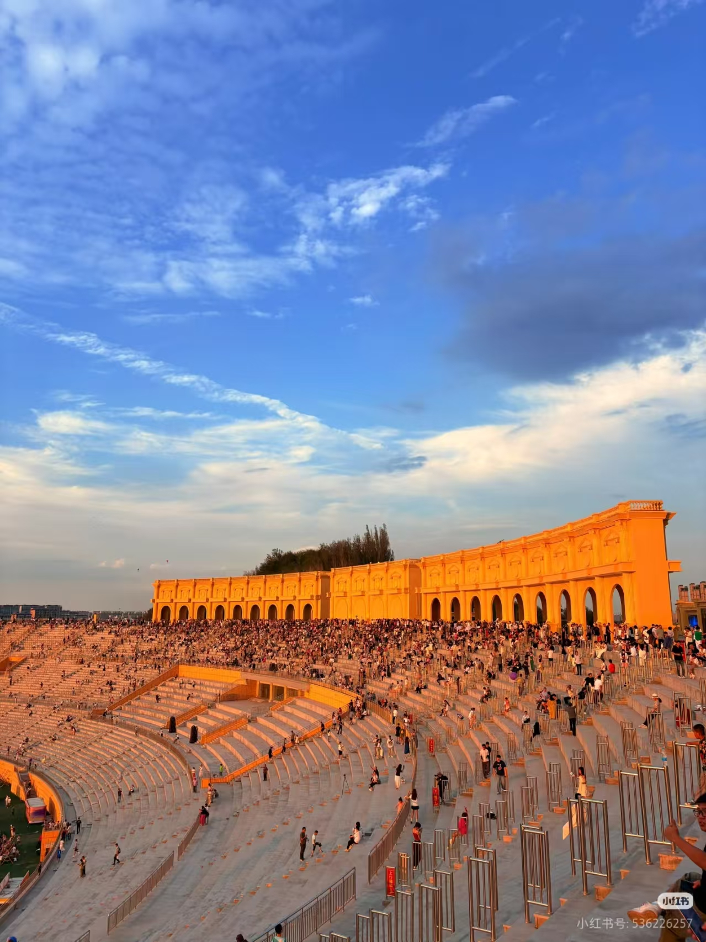
项目概述
项目进程
项目成果
项目总结
项目收获
成果层面：
完成“丝路遗珍”“图像处理”“登录/论坛”“AI交互”四大模块开发，获得软件著作权1项，与宁夏文旅部门达成合作，成果具备落地价值。
技术层面：
成功建成功能完善的西夏文化微度假平台，四大核心模块深度联动，形成了可复用、可拓展的技术框架，为后续文旅数字化开发奠定基础。
团队层面：
建立“问题发现-解决-复盘”闭环机制，形成规范化研发流程，团队协作效率显著提升

Slide 21



项目概述
项目进程
项目成果
项目总结
项目不足
功能完整性与体验精细化不足
用户与数据层面的局限
技术与落地实践的短板
特色服务如AI文物识别、沉浸式导览尚未完全落地。
社区互动形式单一，用户粘性较弱。
西夏文化元素融合较浅，视觉辨识度有待提升。
处于小范围测试阶段，用户规模和内容积累有限。
缺乏活跃的文化交流生态，难以形成社群效应。
缺乏完善的用户行为数据分析体系，服务优化缺乏精准支撑。
高并发场景下的性能指标尚未充分验证。
移动端多设备适配的兼容性问题仍存在。
未与本地文旅机构深度合作，社会影响力尚未充分体现。

Slide 22


项目概述
项目进程
项目成果
项目总结
待研究问题
西夏文旅服务的智能化升级
用户共创社区的生态构建
结合大语言模型与计算机视觉技术，实现文物智能识别与个性化导览，提升服务的专业性与趣味性。
设计有效的激励机制与内容治理方案，激发优质UGC内容创作，构建可持续的正向文化交流社区生态。
技术优化与文化表达的融合
项目落地与社会价值的拓展
优化系统架构以提升高并发稳定性，同时探索西夏文化元素在UI/UX设计中的深度融合方法。
深化与文旅机构的合作模式，推动成果落地应用；探索运营策略，扩大用户覆盖与社会影响力。

Slide 23
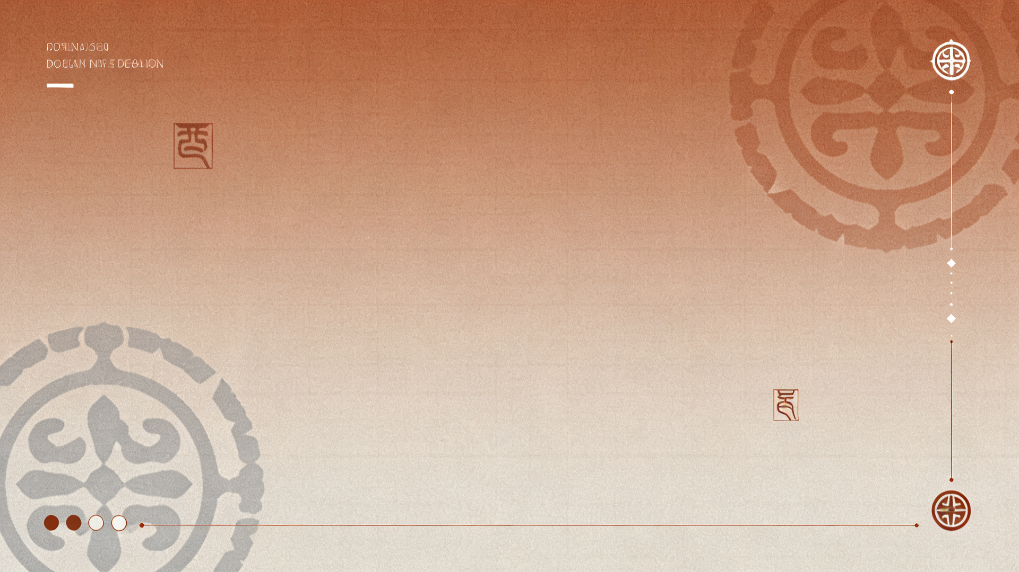
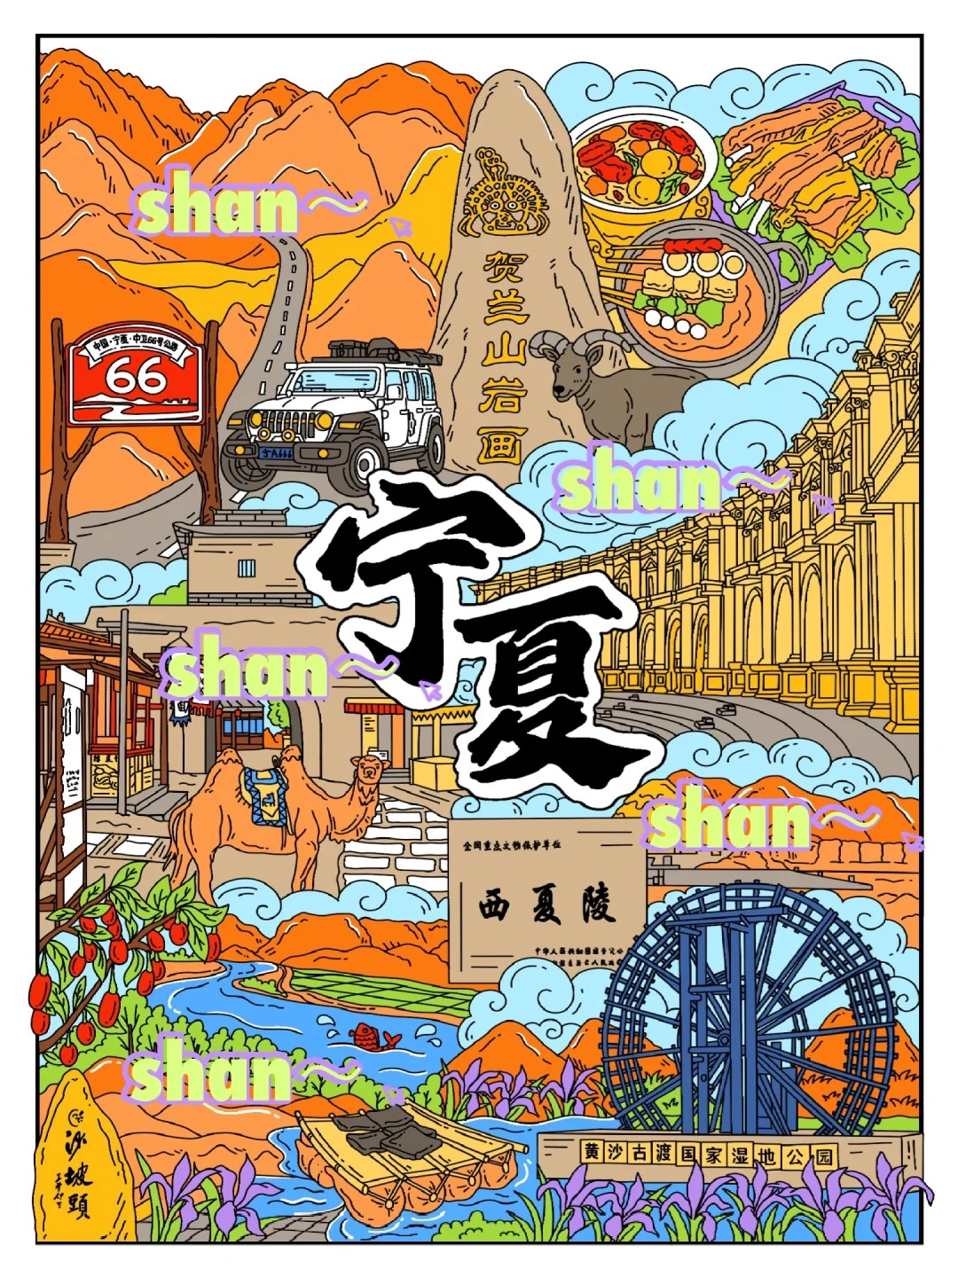
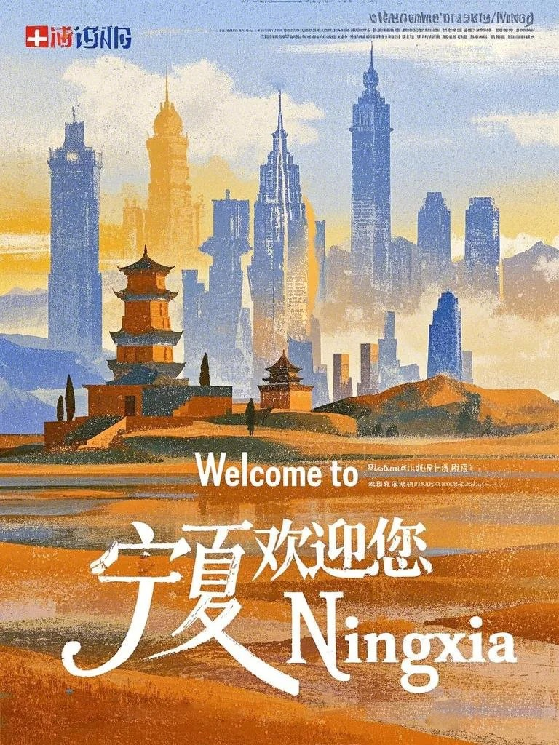
请各位评委老师
批评指正

